Slide 1
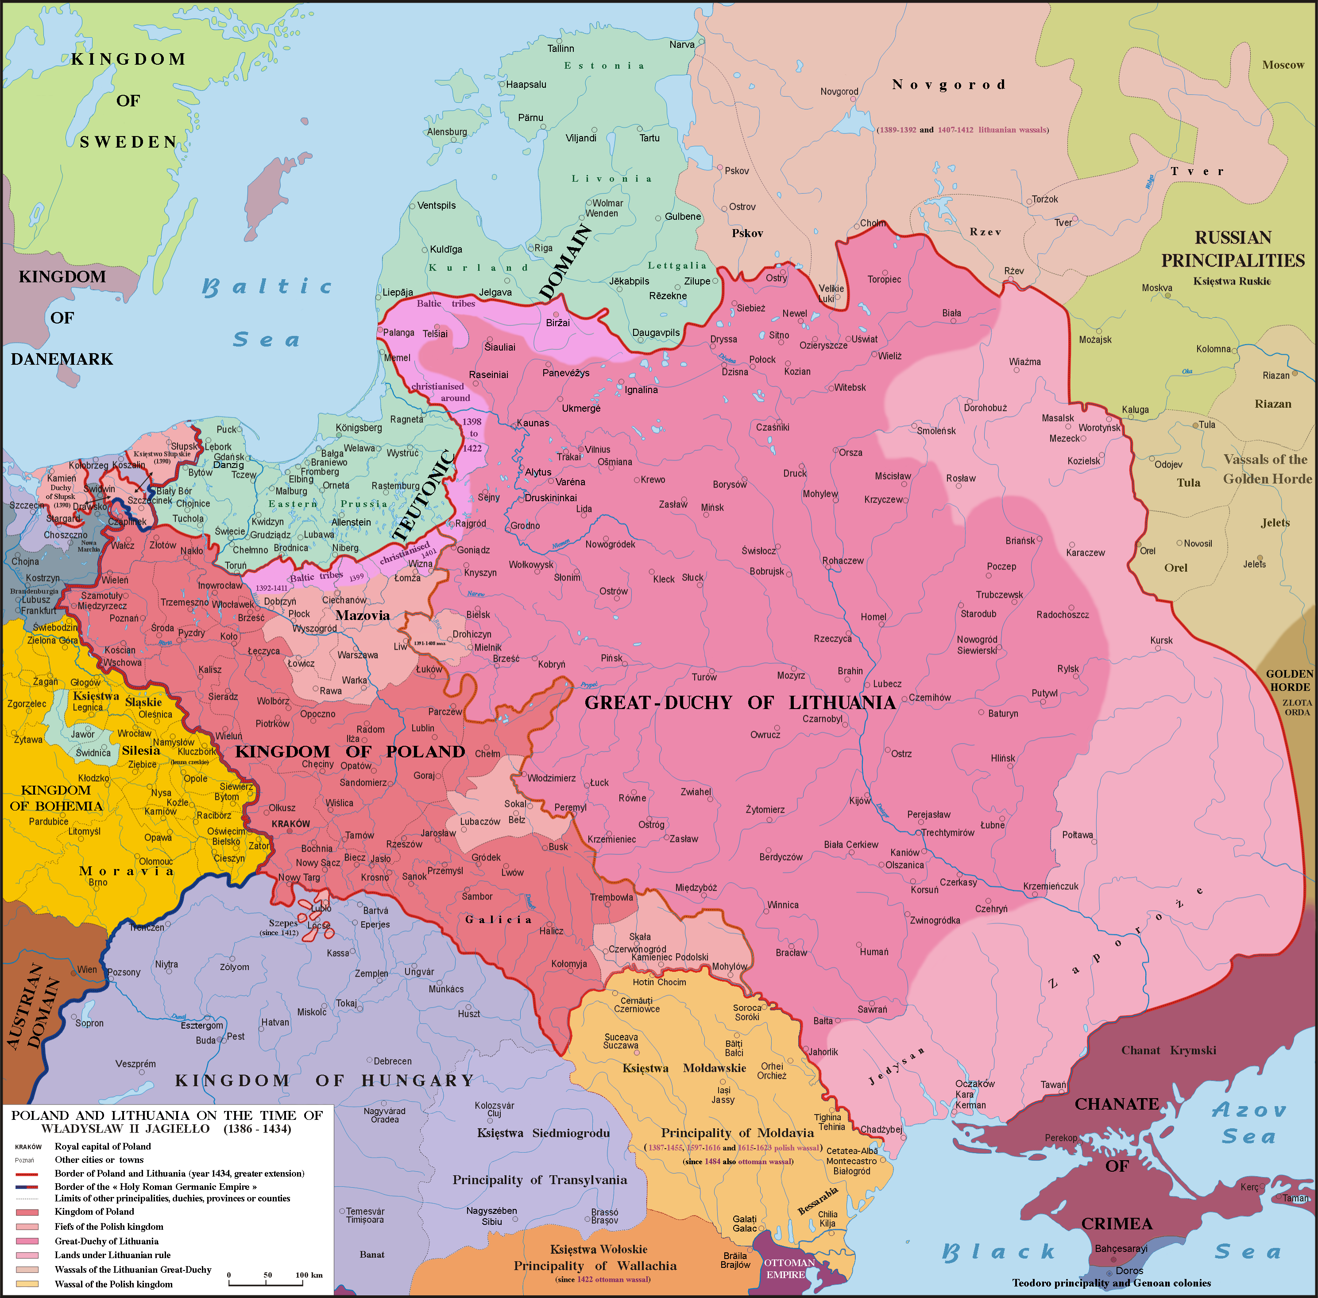

Slide 2
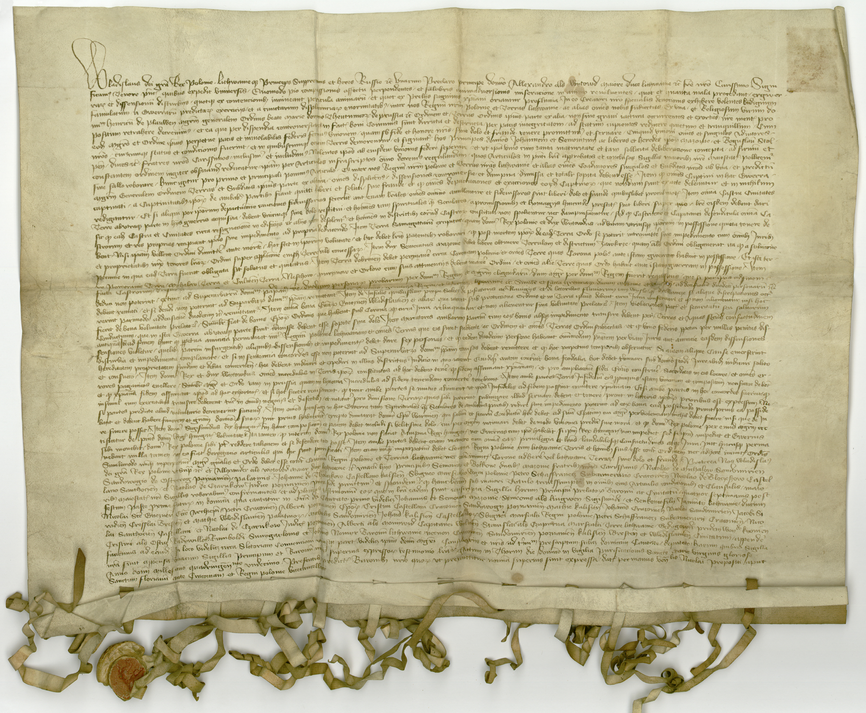
Listiny Jindřicha z Plavna a Vladislava II. Jagella

Slide 3
Podmínky prvního toruňského míru (1.II.1411) I.
Všechny dosavadní sporné záležitosti mezi řádem, Polskem a Litvou a jejich spojenci mají být zapomenuty, tj. pokládány za vyřešené (omnes displicencie, dissensiones, controversie et dampna dimissa et totaliter sopita).
Všichni zajatci na obou stranách mají být propuštění a výkupné, které ještě nebylo zaplaceno, má být zrušeno (omnes depactiones et exactiones eorumdem captivorum, que nondum sunt exacte, deleantur).
Všechna území a hrady dobytá během války mají být vráceny příslušné straně s výjimkou Žmudi. Tu mají držet po dobu svého života král Vlad. II. Jagello a Vitold (ad vitam ... in possessione quieta tenere debent). Oba mají vystavit listinu, kterou se zavazují předat toto území řádu po své smrti (hoc debet literis patentibus roborari, quod post mortem ipsorum de eadem terra ordo se poterit intromittere sine impedimento sum omnibus iuribus).
Polská koruna ani Litva nevystoupí proti řádu ani nebude podporovat řádové nepřátelé.
Obě strany mají zůstat u svých práv a privilegií jako doposud (omnia ... privilegia et literas laudabilesque consuetudines atque iura).
Kupcům obou stran má být zajištěn bezpečný pohyb na řekách i pevnině (mercatores ... absque impedimenti transire debent).

Slide 4
Podmínky prvního toruňského míru (1.II.1411) II.
Věčný mír nesmí být ničím narušen a pokud se vyskytnou sporné otázky, má je řešit 12 zvolených arbitrů (po šesti z každé strany). Pokud se nedohodnou, má se spor předat papeži jako superarbitru (unio federis perpetui per nullas penitus dissensiones violetur, quelibet parcium, insurgentibus aliquibus dissensionibus et impedimentis, debet dare sex personas. ... si in sentencia concordes esse non potuerint, ad superarbitrum, dominum nostrum papam, causas debent remittere).
Mírová smlouva uzavřená se souhlasem obou stran nesmí být přes nikoho porušena, i kdyby vznikly nové neshody nebo sporné otázky. Ty má v budoucnu řešit arbitráž. Strana, která by porušila mír, musí zaplatit pokutu 10 tis. hřiven stříbra (per nullas penitus dissensiones violetur, eciam parcium aliquibus insurgentibus dissensionibus, arbitramur, sentenciamus, declaramus et volumus dictam unionem perpetui federis et contenta in scriptura dicte unionis et concordie perpetuo valituram et valitura).
Řád se zavázal zaplatit polsko-litevské straně odškodné 100 tis. kop praž. grošů.
Všichni zběhové z obou stran se mají bezpečné vrátit ke svým majetkům (varmijský biskup, jenž byl velmistrem označen jako zrádce).

Slide 5
Války 1412–1414
Polská strana požaduje od řádu Gdaňské Pomoří, zemi chełmińskou a michałowskou.
březen 1412 – spojenectví mezi Zikmundem Lucemburským a králem Vladislavem II. Jagellou.
srpen 1412 – výrok krále Zikmunda jako rozhodčího soudce v prusko-polském sporu. Potvrzení toruňského míru, řešeny měly být pouze nové spory ohledně průběhu hranic.
od podzimu 1412 do jaro 1413 – subarbiter Benedikt z Makry, pověřen králem Zikmundem, aby na místě (prusko-polsko-litevské pohraničí) sesbíral důkazní materiál. Řád odmítl uznat legitimitu subarbitra pro jeho zaujatost.

Slide 6
Války 1412–1414
velmistr Jindřich z Plavna spěl k vojenské konfrontaci; říjen 1413 – útok na Mazovsko.
14. října 1413 – sesazení velmistra (vnitřní opozice v řádu). 9. ledna 1414 – novým velmistrem zvolen Michal Küchmeister. Prosazoval diplomatické řešení, ale hájil územní celistvost řádového státu.
jaro–léto 1414 – jednání v Budíně; polská strana předložila max. požadavky – Gdaňské Pomoří, země chełmińská a michałowská, řádové majetky na Kujavsku, Drezdenko a Santok na hranici Nové marky. Velmistr byl ochoten se vzdát pouze Žmudi. Nezdar jednání v Budíně.

Slide 7
Tzv. Hladová válka 1414
konec července – polsko-litevská armáda vstoupila na pruské území; jeho pustošení; tažení směrem na Královec; změna směru kvůli nedostatku zásobování a velkým dešťům; obsazení Fromborka, komturský zámek v Dzierżgoniu spálen, rovněž Prabuty (sídlo pomezanského biskupa); město Kwidzyn spálili sami měšťané a schovali se v tvrzi; Jagello se rozhodl táhnout na jih chełmińské země.
od 14. září bylo obleženo město a zámek Brodnice (u řeky Drwęcy).
obyvatelstvo chełmińské podpořilo Řád německých rytířů v jeho odporu proti Polsku; řád spoléhal na podporu řádového vojska z Livonska, které se pohybovalo na Gdaňském Pomoří (útoky na Kujavsko); řád dokonce získal zpět ztracené majetky na Varmii a Mazurech.
papežský legát Vilém z Chalant v táboře před hradem Brodnice (něm. Strasburg).
7. října 1414 – uzavřeno dvouleté brodnické příměří mezi řádem a polsko-litevskou stranou; během příměří měly strany dojednat věčný mír před papežem, římským králem nebo koncilem.

Slide 8
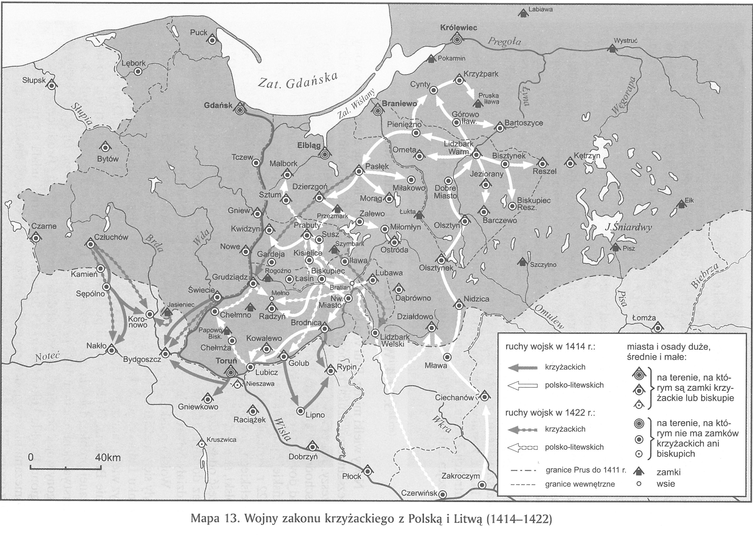

Slide 9
Kostnický koncil 1414–1418
řádová delegace: rižský arcibiskup Jan z Wallenrode, německý mistr Konrad z Egloffsteinu a dzierżgońský komtur Jan z Weldenu. Prakticky nejdůležitější úlohu měl Petr Wormditt, řádový prokurátor při římské kurii.
polská delegace: hnězdenský arcibiskup Mikuláš Trąba, rektor a jurista Pavel Vlodkovic z Brudzenia.
Brodnické příměří prodlouženo třikrát (1416, 1417, 1418).
Rozhodčí proces (arbitráž) nebyl zahájen; obě strany se nedohodly na osobě arbitra (Zikmund Lucemburský), ani formě arbitráže.
Vlodkovicův traktát De potestate pape et imperatoris respectu infidelium (1416).
Počátek roku 1416 – delegace Žmudinů na koncilu. Prosba ke koncilu o ochranu před řádem a vyslání misionářů.
Polemické odpovědi ze strany řádového poselstva.
Spor a proces proti dominikánovi Janu Falkenbergovi za jeho Satiru (polský král a Polsko mělo být podle něho zcela zničeno). Polská delegace obvinila Falkenberga z kacířství.

Slide 10
Vratislavský výrok (1420)
Léto 1419 – Zikmund Lucemburský jako rozhodce (arbitr) v prusko-polském sporu.
6. ledna 1420 – výrok Zikmunda Lucemburského vydaný ve Vratislavi: potvrzení toruňského míru. Polská strana ho odmítla a podala apelaci k papeži Martinu V.
1422 – Antonio Zeno jako papežský zplnomocněnec vyslaný do Polska měl shromáždit důkazní materiál kvůli apelaci (tzv. římský proces).
Po 13. červenci 1422 nebylo prodlouženo příměří.

Slide 11
Válka roku 1422 a mír mełneńský
Nový velmistr Pavel z Rusdorfu (1422–1441) počítal s propuknutím nového konfliktu; marně hledal spojence v králi Zikmundovi nebo mezi říšskými knížaty.
Před 6. červencem 1422 soustředění řádových vojsk pod vedením maršálka Oldřicha (Ulricha) Zengera. Velmistr se vzdal útoku na polské území.
14. července 1422 – polský odpovědní list velmistrovi.
Část řádového vojska měla zabránit polskému vojsku v překročení hranice na řece Drwęcy.
Polský král překročil se svým vojskem Vislu u Czerwińska a spojil se s Vitoldovým vojskem; společné tažení k Lubawě, kde chtěli svést bitvu, ale Oldřich Zenger ustoupil až k Bratianu.

Slide 12
Válka roku 1422 a mír mełneńský
Tažení polsko-litevského vojska až do Prabut (11.VIII.), po cestě pustošení řádového území.
Velmistr byl připraven jednat o příměří, ale jen pod podmínkou, že polsko-litevská armáda opustí Prusy.
Jagello se rozhodl dobýt Chełmińsko, a proto 16.VIII. oblehl město a hrad Golub. Král oslovil obyvatele oběžníkem s tím, že je od roku 1410 nezprostil slibu poslušnosti. Velmistr odmítl vyjednávat a spoléhal stále na pomoc z říše, ze Slezska a také na řádové vojsko pod velením Oldřicha Zengera. Přesto město i hrad kapitulovalo před 23.VIII.
Oldřich Zenger sice plánoval protiútok, ale ve skutečnosti jen vyzýval velmistra, aby shromáždil další vojsko na Pomoří a odtamtud zaútočil na Kujavsko.

Slide 13
Válka roku 1422 a mír mełneńský
V 2. polovině srpna velmistr odmítl nabídku Zikmunda Lucemburského na roční příměří.
Mezitím Jagello oblehl Toruň, přičemž pustošil okolí a vzal mnoho poddaných do zajetí (to vyvolalo paniku na celém Chełmińsku).
V polovině září se pol.-lit. vojsko obrátilo směrem k okolí Grudziąca. Tam 17.IX. dorazil velmistrův posel s nabídkou příměří.
Pruské stavy varovaly velmistra před dalším odporem proti Polsku.
Jednání byla vedena u jezera Mełno.

Slide 14
Válka roku 1422 a mír mełneńský
Řád se vzdal Nieszawy, okolí a poloviny toku řeky Visly; tří kujavských vesnic (Murzynno, Orłowo a Nowa wieś). Řád vrátil všechny listiny k odevzdaným územím.
Litva obdržela natrvalo Žmuď (řádu zůstala jen Klajpeda, něm. Memel).
Polsko přenechalo řádu Pomoří, Chełmińsko a Michałowsko. Výrok papežského soudu z roku 1339 měl být polskou stranou anulován. Vladislav Jagello osvobodil pruské poddané od slibu poslušnosti z r. 1410.
Zajištění svobodného obchodu mezi Polskem a řádem.
Garanty míru se stali zástupci obou zemí (polský návrh). Pruské stavy mohou vypovědět poslušnost, pokud řád nedodrží podmínky smlouvy. Řád ztratil monopol na zahraniční politiku.
Konec expanzivní politiky řádu a nástup nové mocnosti v regionu – Polsko-litevské unie.

